Slide 1
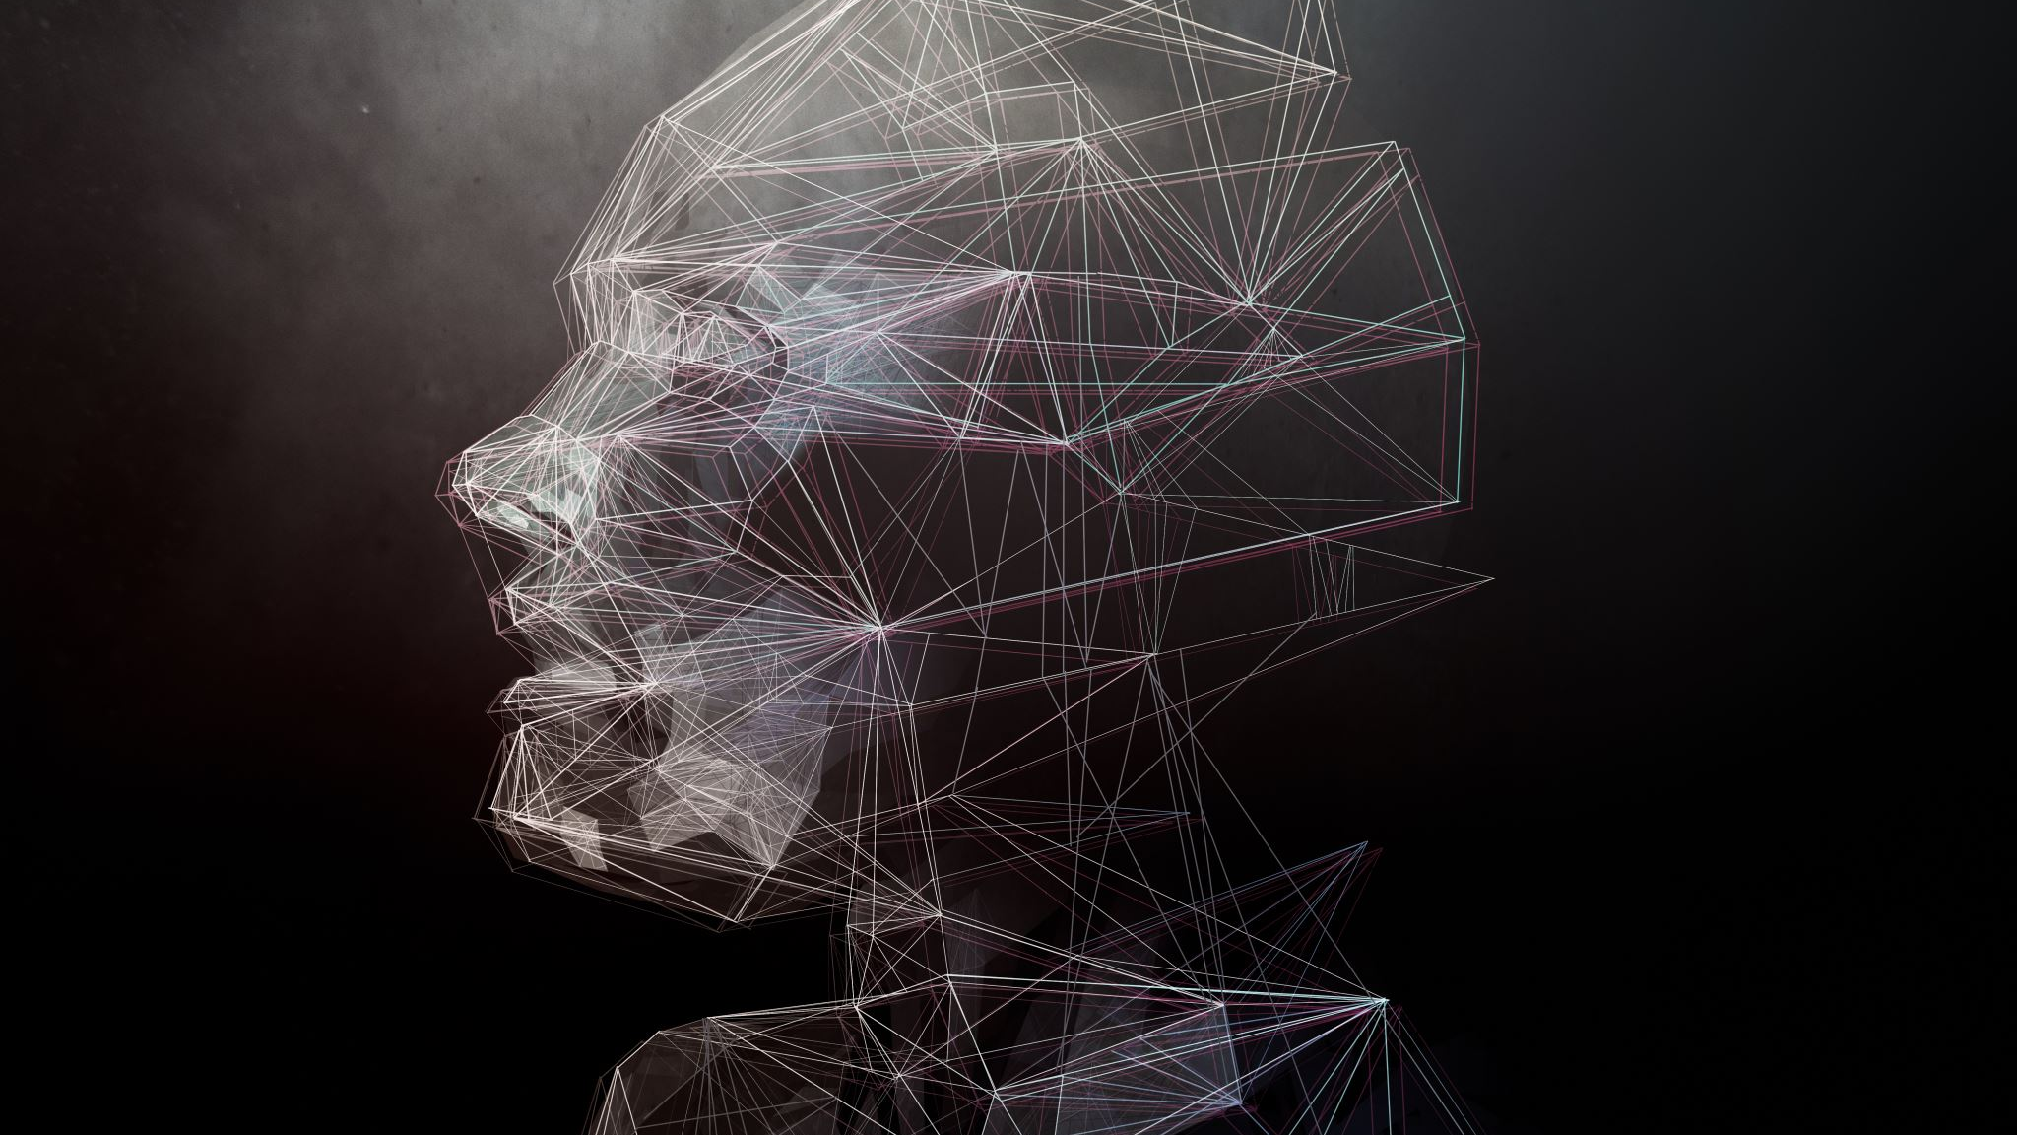

Generatieve AI
Een introductie

Slide 2
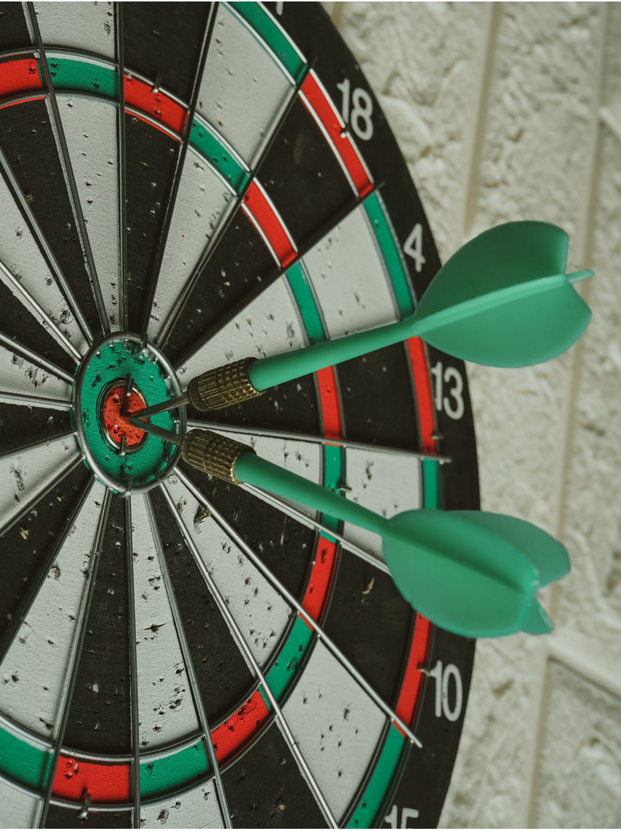
Doelen voor vandaag
Iedereen begrijpt wat Generatieve AI is
Iedereen begrijpt (intuïtief) hoe Generatieve AI werkt
Iedereen verlaat de zaal met inspiratie over hoe Generatieve AI in hun organisatie kan worden toegepast
Tijdens het werken met Generatieve AI, kunnen we meer dan slechts chatgpt.com openen
Het verkrijgen van inzicht in de kansen en gevaren van Generatieve AI
Kennisneming van moderne technieken, om Generatieve AI te gebruiken in organisatie specifieke applicaties

Slide 3
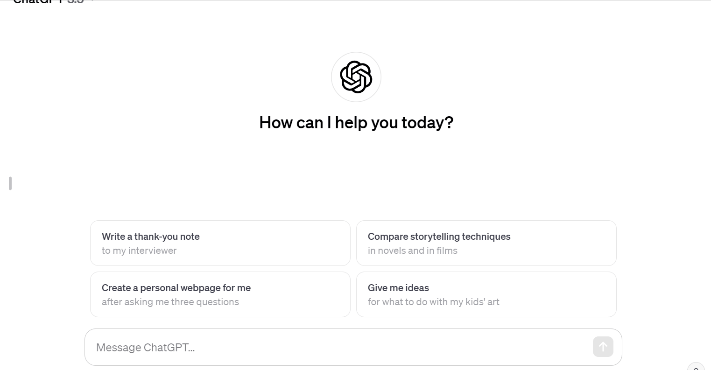


Slide 4



Een definitie:
“Generative AI is a type of artificial intelligence technology that broadly describes machine learning systems capable of generating text, images, code or other types of content, often in response to a prompt entered by a user.”
- TechRepublic

Slide 5
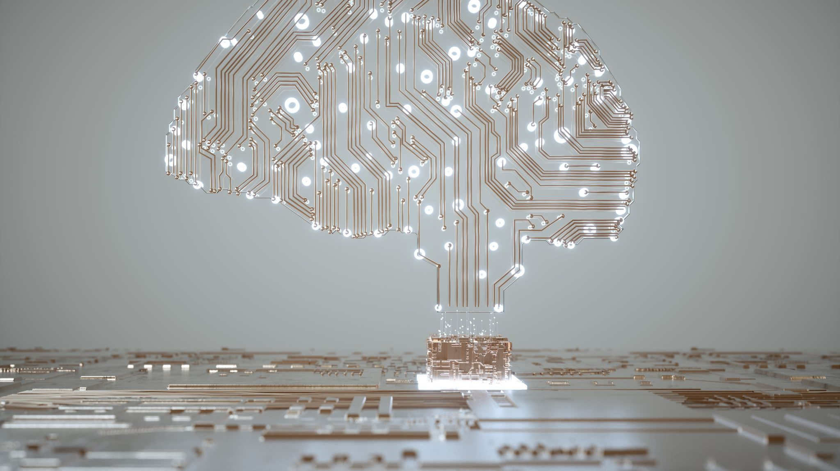
Hoe werkt dit dan?

Slide 6
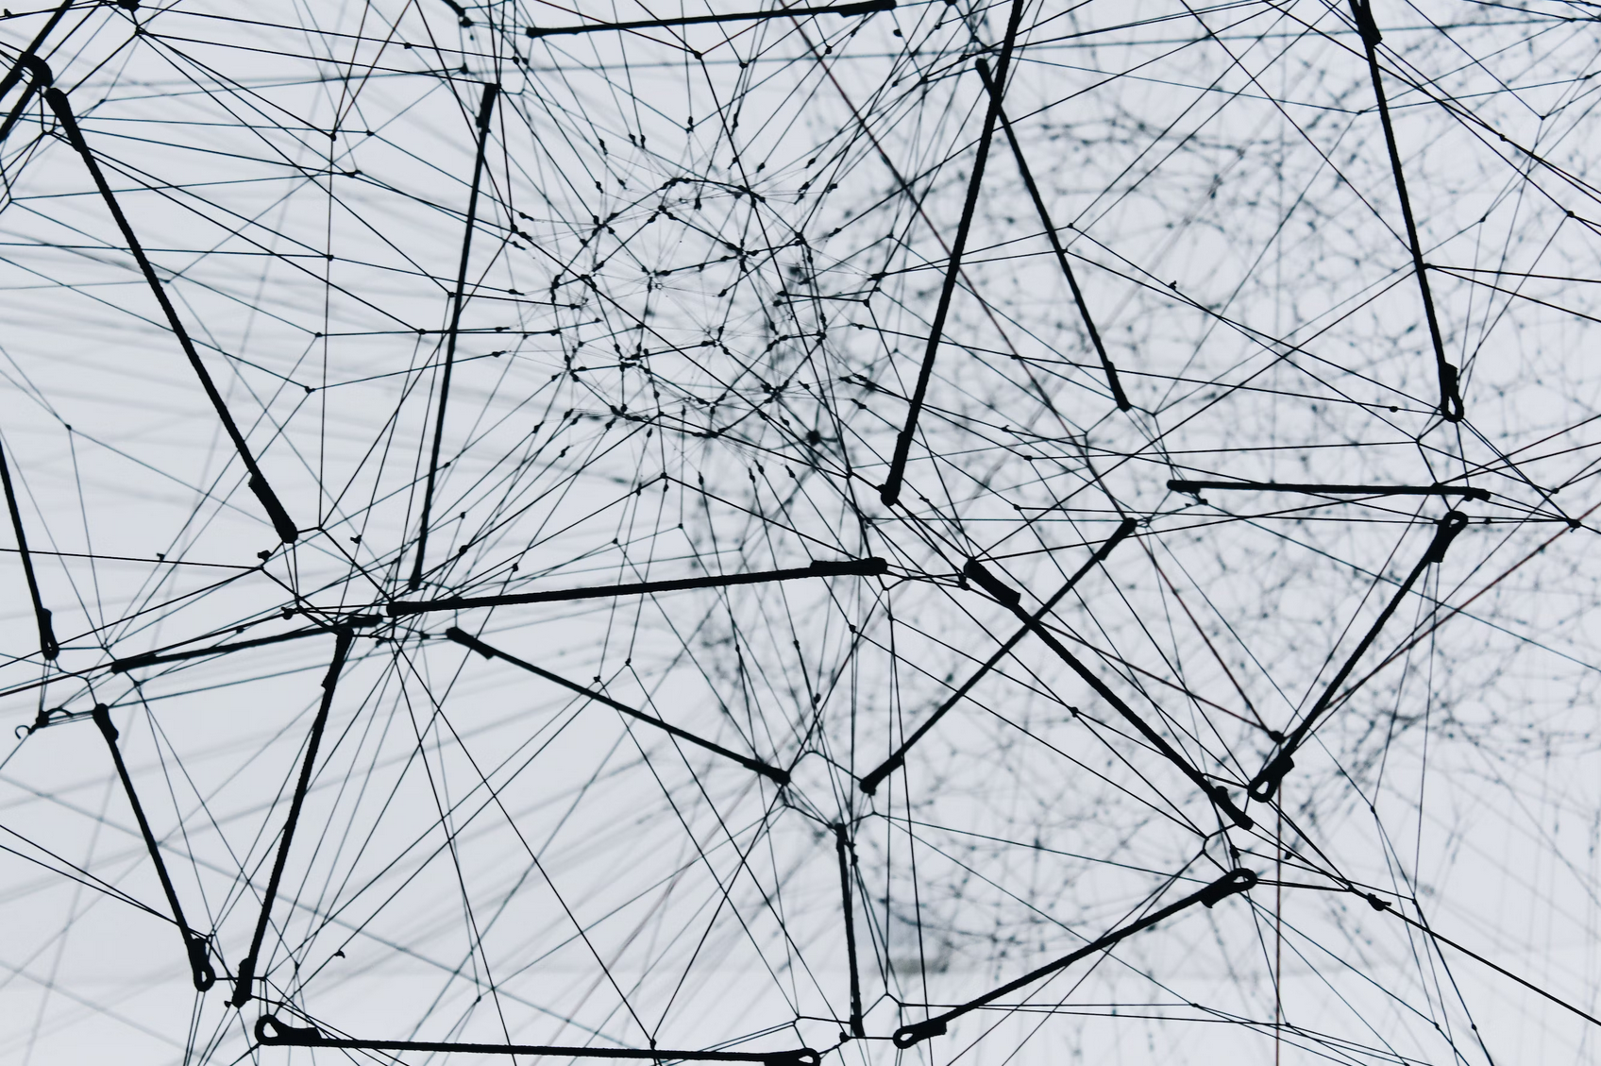
Hoe werkt dit dan?
De basis voor Generatieve AI zijn neurale netwerken
Neurale netwerken gebruiken heel veel input variabelen.
Hier worden vervolgens allemaal berekeningen mee gedaan
Deze berekeningen verschillen per model
Uiteindelijk allemaal te herleiden naar één grote, ingewikkelde formule.

Slide 7
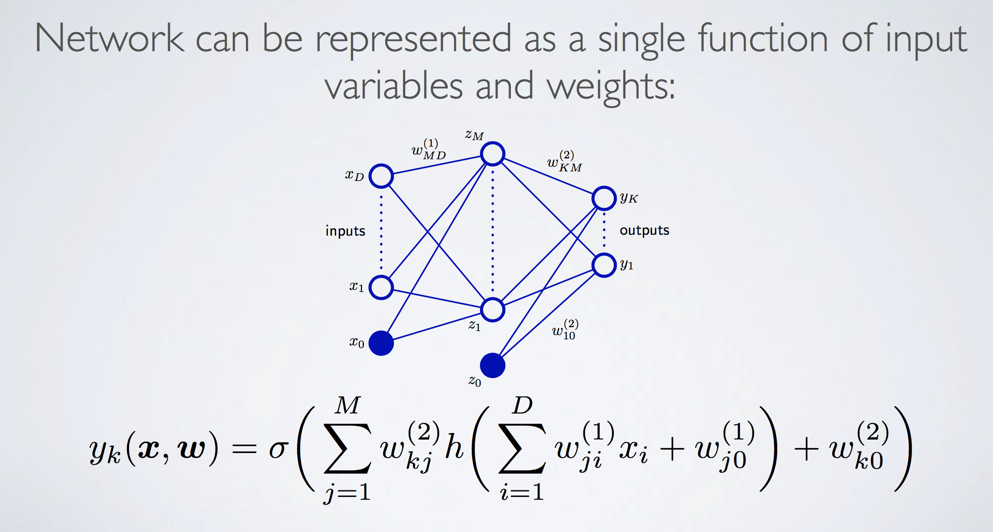
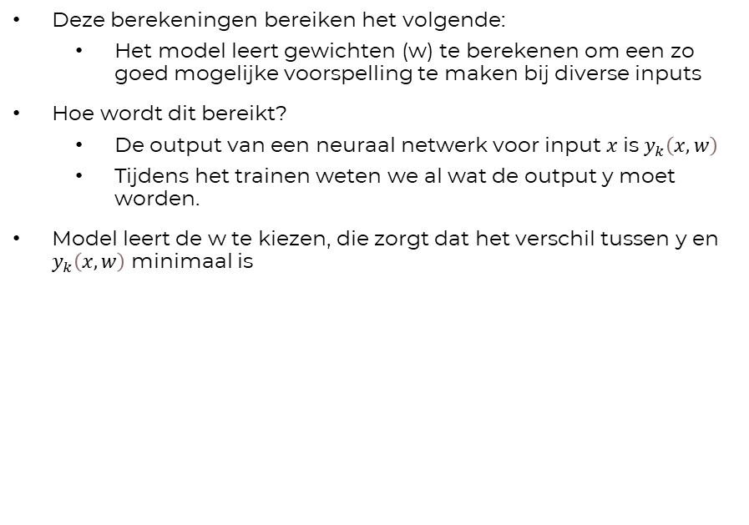
Hoe werkt dit dan?
Deze berekeningen bereiken het volgende:
Het model leert gewichten (w) te berekenen om een zo goed mogelijke voorspelling te maken bij diverse inputs
Hoe wordt dit bereikt?
De output van een neuraal netwerk voor input 𝑥 is $y_{k}\left(x,w\right)$
Tijdens het trainen weten we al wat de output y moet worden.
Model leert de w te kiezen, die zorgt dat het verschil tussen y en $y_{k}\left(x,w\right)$minimaal is

Slide 8
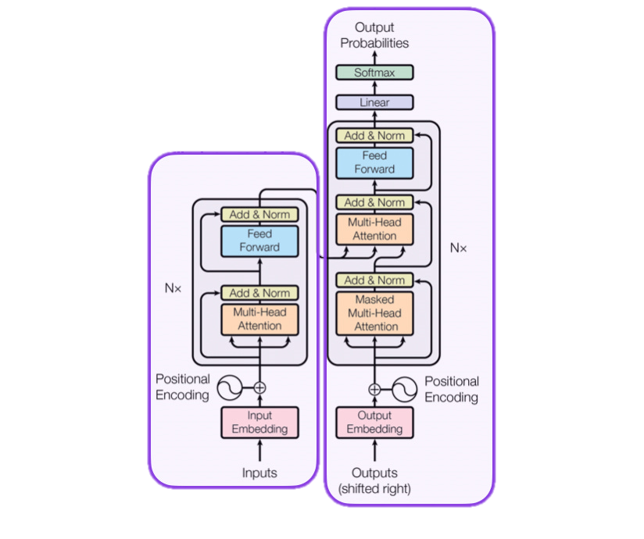
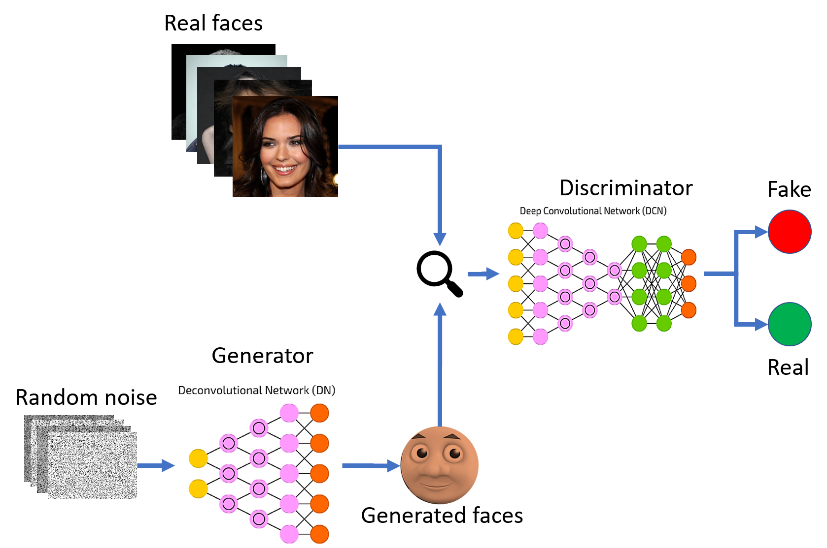
Hoe werkt dit dan?
Generatieve AI gebruikt veel complexere vormen van neurale netwerken (Deep Learning)
Denk terug aan de gewichten w daarnet zagen
Eenvoudige neurale netwerken bevatten honderden tot enkele miljoenen gewichten w
Het open source Large Language Model BLOOM bevat er 178 miljard
Encoder
Decoder
Voorbeeld van transformer based models.
Denk aan ChatGPT-3
Voorbeeld van generative adversial network. Denk aan Midjourney

Slide 9
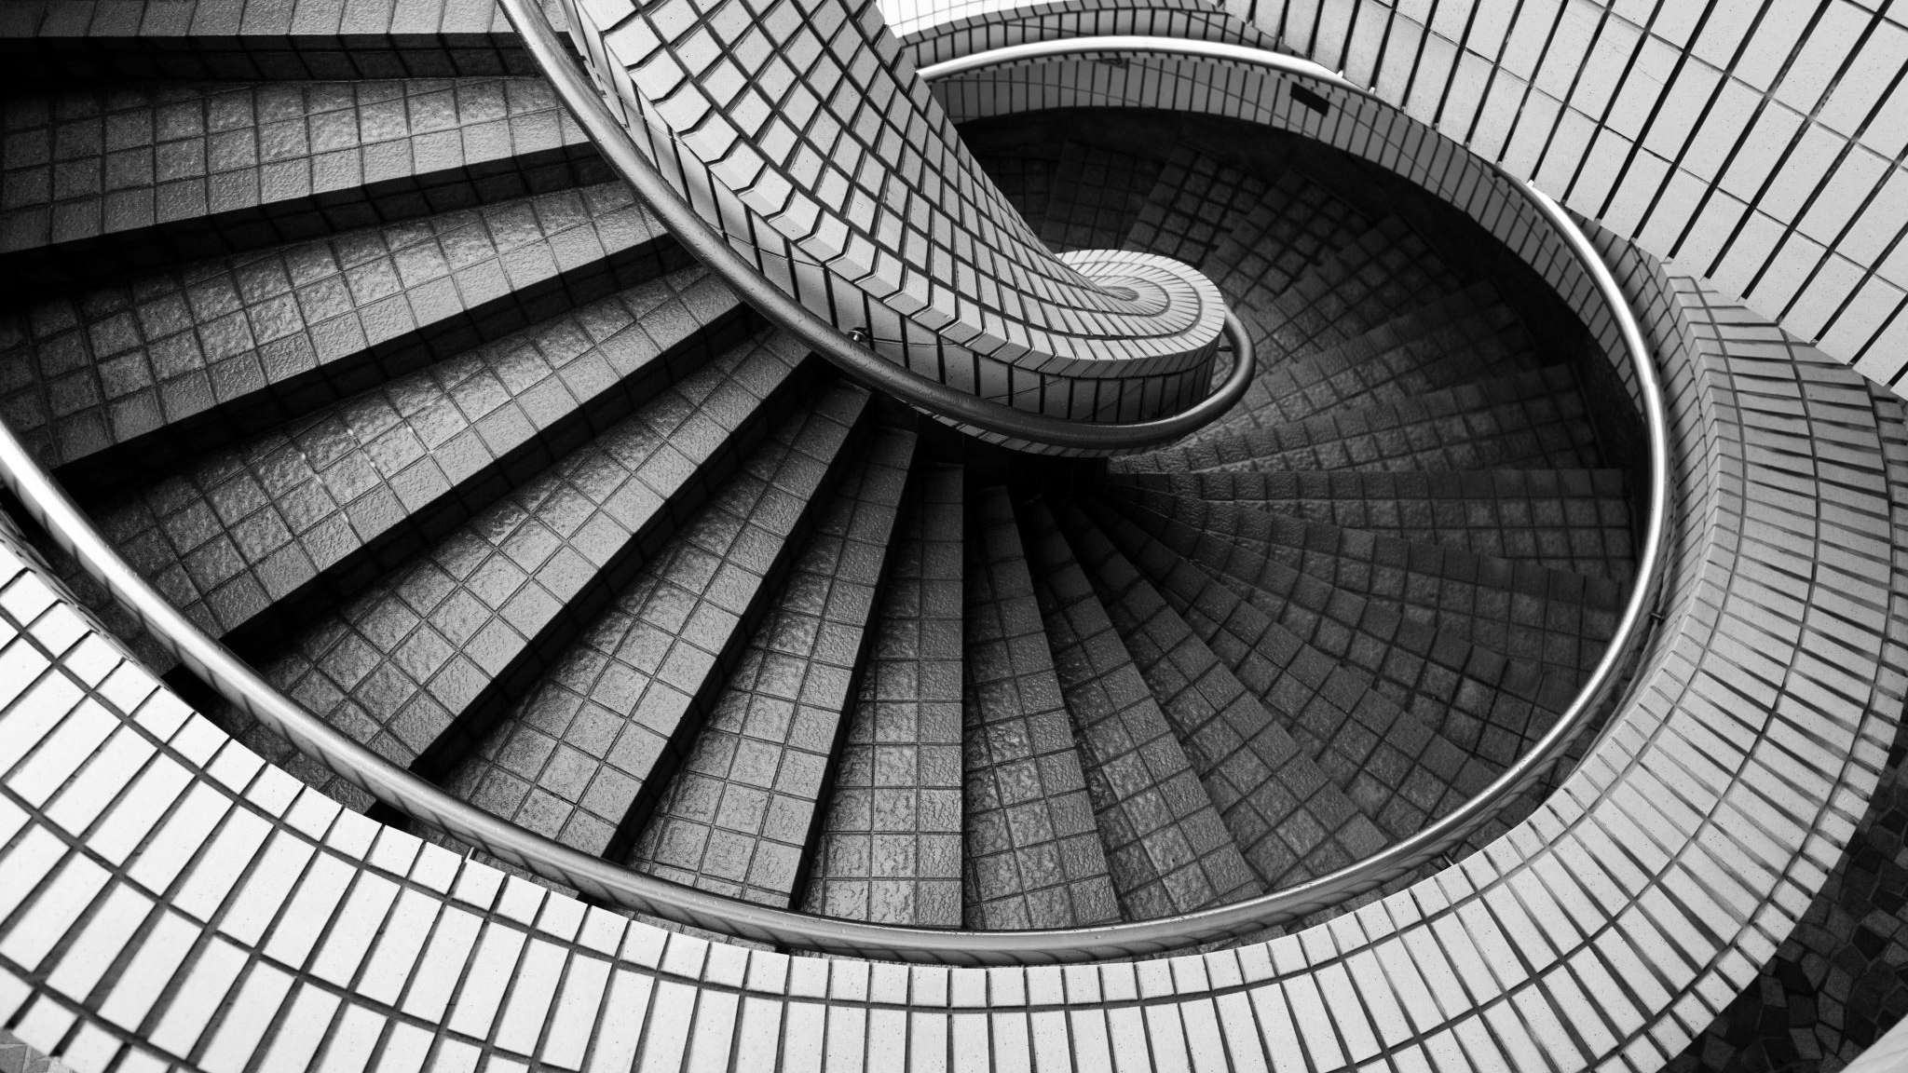
Welke kanten kunnen we nu op?

Slide 10
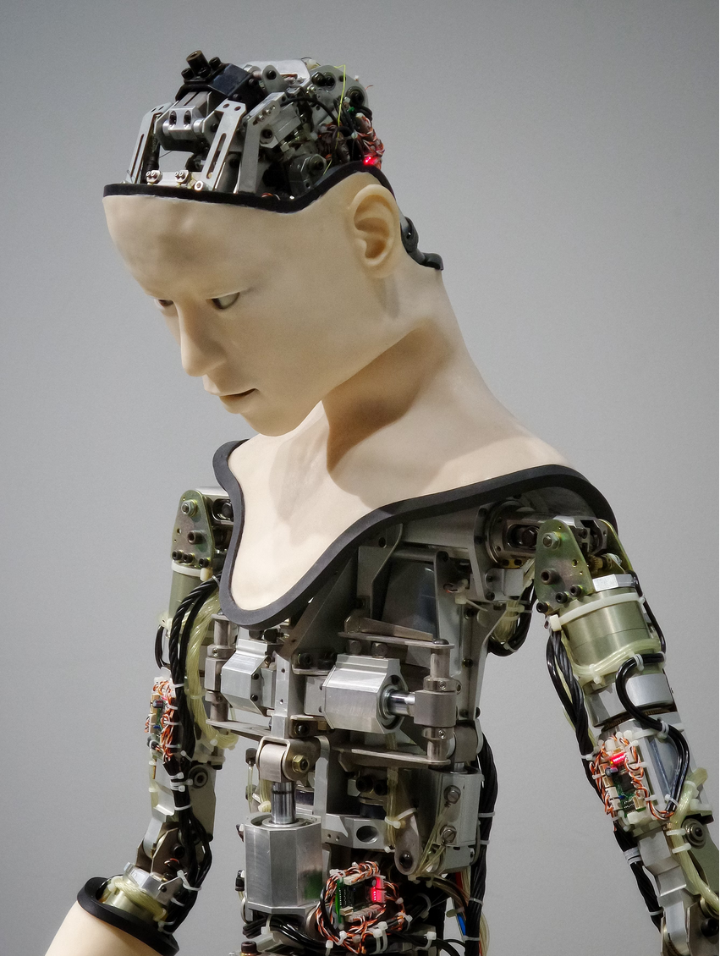
Kansen
Toepassingen als ChatGPT bieden natuurlijk ontzettend veel kansen
Automatisering
“Saai” en “Routinematig” werk automatiseren
Ik heb bijvoorbeeld gewerkt aan een Large Language Model die arbeidscontracten op kan stellen.
Virtuele assistenten
Copilot helpt je bij je werk
Ik laat soms eenvoudige stukjes code schrijven door ChatGPT
Slimmer semantisch zoeken naar “die ene e-mail” of “dat ene bestand”
Vraagbaak voor nieuwe medewerkers
Welke toepassingen zien jullie?
Binnen je eigen werk?
Binnen je eigen organisatie?

Slide 11
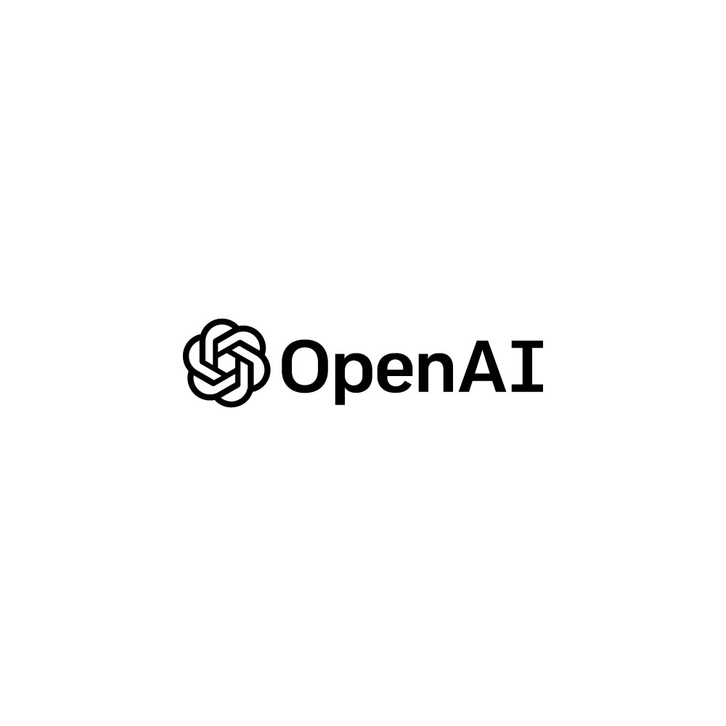

Aan de slag!
Pak allemaal het Jupyter Notebook “OpenAIAPIDemo.ipnyb” er bij.
Wat gaan we doen?
Verbinding maken met de API van OpenAI
Leren hoe we de modellen van OpenAI kunnen benaderen
Leren hoe we “prompt engineering” kunnen toepassen
Leren hoe we stukjes van onze “eigen data” kunnen koppelen met de modellen van OpenAI
In het notebook staat tekst en uitleg. Neem deze stapsgewijs door.
Vragen of opmerkingen? Laat het weten!

Slide 12
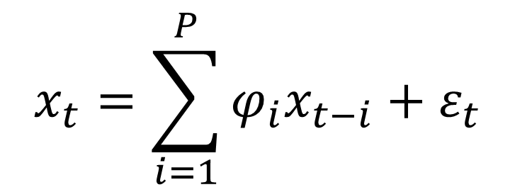
Een definitie:
“A statistical model is autoregressive if it predicts future values based on past values.”
$$x_{t}=\sum_{i=1}^{P}{φ_{i}x_{t−i}}+ε_{t}$$

Slide 13

Autoregressie
Generatieve AI modellen zijn ook vaak autoregressief
In de neurale netwerken worden “kansen” berekend
Dit is intuïtief hoe een Large Language Model denkt:
Er is mij een vraag gesteld waarin woorden in een bepaalde volgorde binnen zijn gekomen
Van alle woorden die ik ken, welk woord heeft de hoogste kans nu te komen?
*Kies dat woord*
Hmm, nu is er een woord bijgekomen, welk woord heeft nu de hoogste kans?
*Kies dat woord*
Etc…
Talen en grammatica hebben vaste structuren en regels
Autoregressie maakt Large Language Models meesters in taal.
Echter zijn er ook gevaren verbonden aan deze werkwijze…

Slide 14
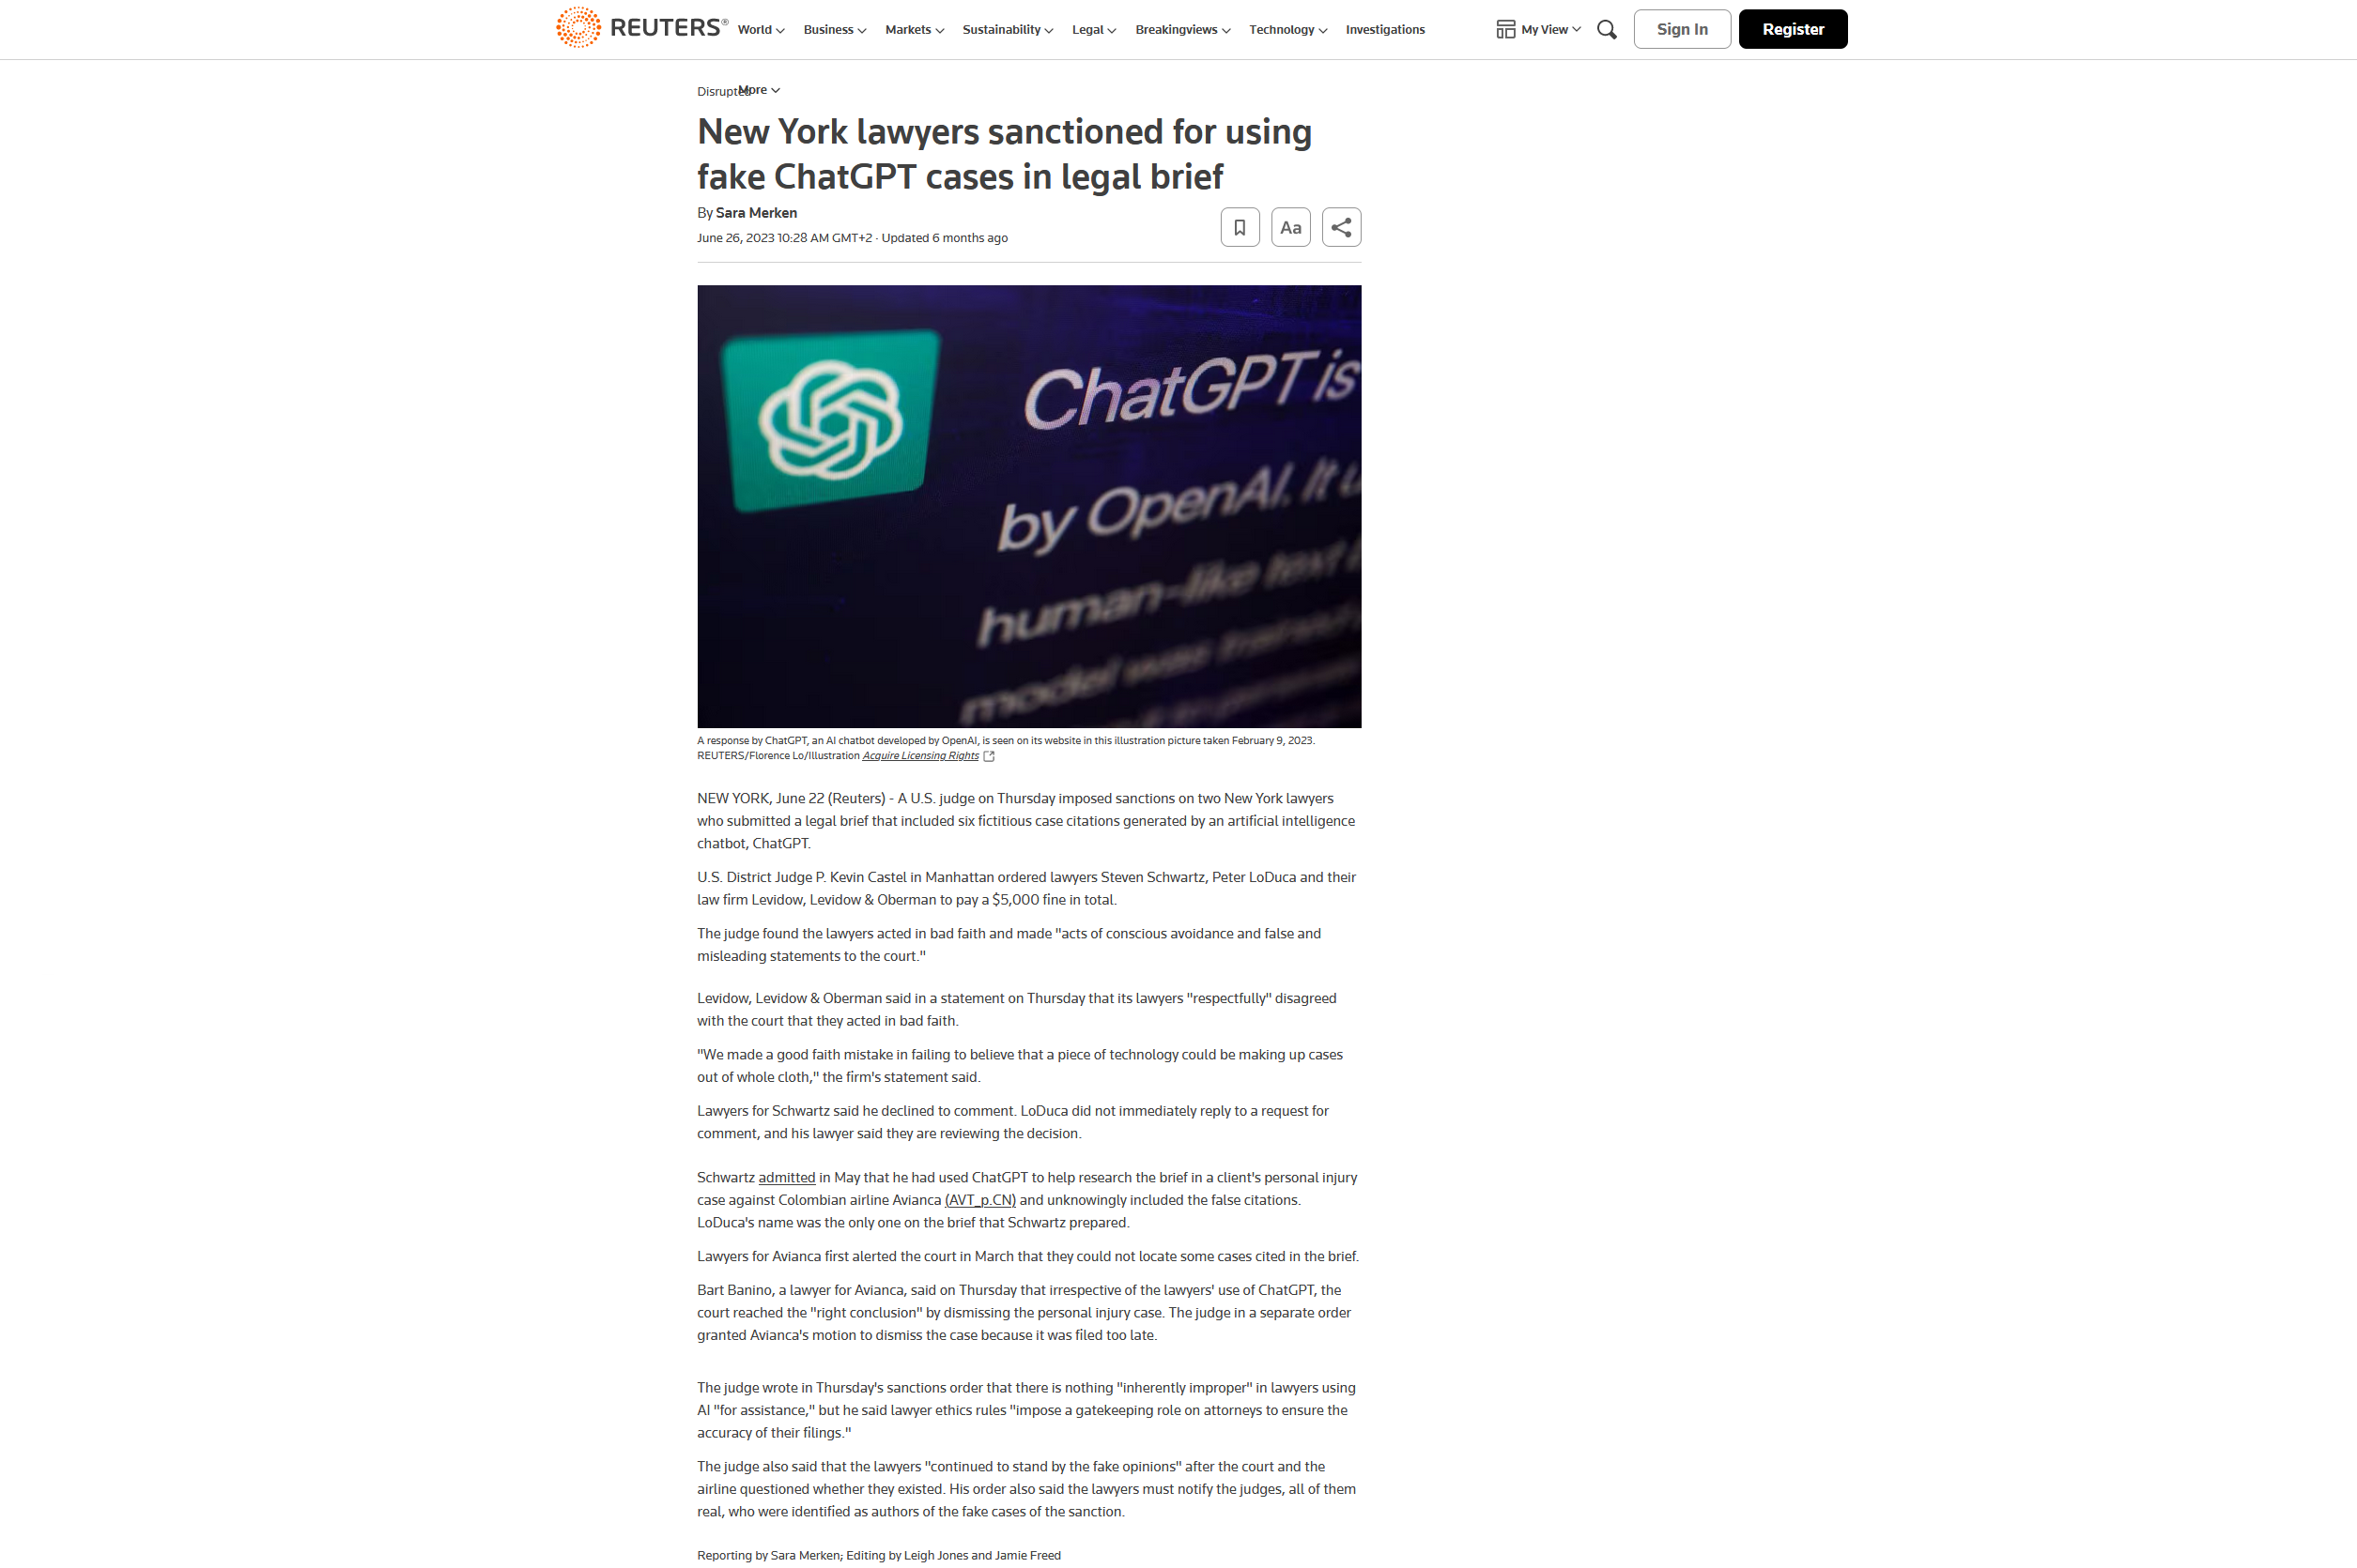
Notes:
Twee advocaten in new york hebben sancties opgelegd gekregen nadat zei met behulp van ChatGPT zes fictieve casussen hebben gegenereerd om hun cliënt mee bij te staan in de rechtbank. Wat ging hier mis? De advocaten waren op zoek naar zaken die hun zouden kunnen ondersteunen in hun huidige zaak, iets wat relatief vaak voorkomt in de advocatuur. Toen zij niets konden vinden besloot één advocaat om eens te kijken of ChatGPT zou kunnen helpen. Ze begonnen met de simpele vraag “Hey ChatGPT, ik heb hier een zaak waarin de volgende details spelen. Ken jij soortgelijke zaken?”. Mede omdat ChatGPT niet gespecialiseerd is in rechtspraak zal deze de vraag hebben geïnterpreteerd als “hmm, er wordt mij een gesloten vraag gesteld. Dan kan ik ja of nee antwoorden”. In dit geval koos het voor “Ja”. Als de advocaat daarna om zaken vraagt, dan denkt ChatGPT “oké ik heb gezegd dat er zaken zijn, dus nu moet ik een verhaal maken dat past bij wat mij eerder is verteld”. Zo ontstond de semi-realistische maar totaal verzonnen output waarvoor deze advocaten nu gestraft worden. https://www.reuters.com/legal/new-york-lawyers-sanctioned-using-fake-chatgpt-cases-legal-brief-2023-06-22/

Slide 15
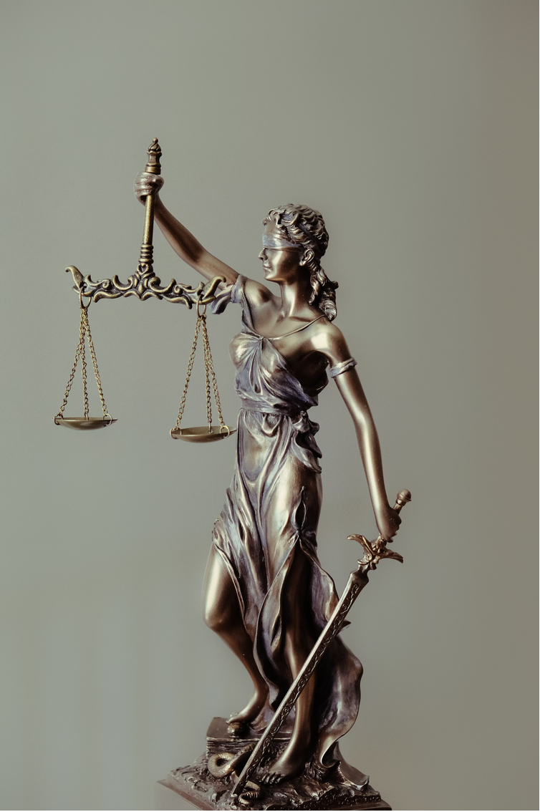
Andere nadelen
Hallucinatie (zoals bij de advocaat)
Output van modellen moet altijd gecheckt worden
Ethische en legale vraagstukken
Modellen getraind op gigantische hoeveelheid data
Hier zit soms ook copyright op
Soms genereer je tekst of afbeeldingen die inbreuk maken op copyright
Gevaarlijke toepassingen (Deepfakes)
Beperkte bruikbaarheid binnen eigen werk
ChatGPT en andere modellen zijn (hopelijk) niet op interne data van organisaties getraind
Domein specifieke kennis ontbreekt
Vragen stellen over je eigen data is lastig en vaak onmogelijk
Hier gaan we vandaag een aantal oplossingen voor ontdekken

Slide 16
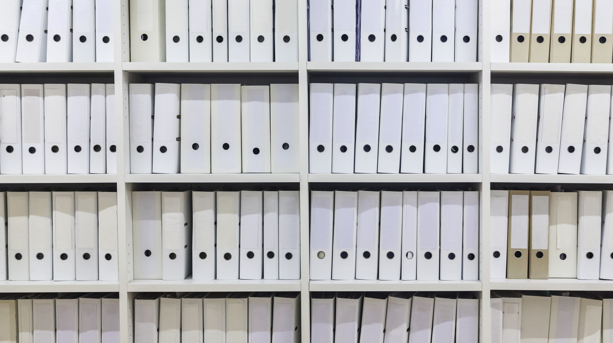
Een “organisatie specifieke” GPT
Een 3 stappenplan

Slide 17
Een “organisatie specifieke” GPT
Doel: een Large Language Model met domein specifieke kennis
Kunnen we zelf een model from scratch bouwen?
Jammer, ga naar de volgende stap
Ben je een organisatie die miljoenen euro's uit kan geven om hoogopgeleid personeel te werven, terabytes aan gelabelde data kan maken en beschikking heeft over grote servers of super computers waarop je model kan draaien?
Nee
Ja
Oké, ga je gang!

Slide 18
Een “organisatie specifieke” GPT
Doel: een Large Language Model met domein specifieke kennis
Kunnen we zelf een model from scratch bouwen?
Jammer, ga naar de volgende stap
Ben je een organisatie die miljoenen euro's uit kan geven om hoogopgeleid personeel te werven, terabytes aan gelabelde data kan maken en beschikking heeft over grote servers of super computers waarop je model kan draaien?
Nee
Kunnen we niet die OpenAI koppeling gebruiken?
Alle data die je daar deelt gaat rechtstreeks naar OpenAI
& Iedere keer dat je een vraag stelt aan je model, moet je betalen
Nee, wil ik niet
Ja
Ja, oké
Oké, ga je gang!

Slide 19
Een “organisatie specifieke” GPT
Doel: een Large Language Model met domein specifieke kennis
Kunnen we zelf een model from scratch bouwen?
Jammer, ga naar de volgende stap
Ben je een organisatie die miljoenen euro's uit kan geven om hoogopgeleid personeel te werven, terabytes aan gelabelde data kan maken en beschikking heeft over grote servers of super computers waarop je model kan draaien?
Nee
Kunnen we niet die OpenAI koppeling gebruiken?
Alle data die je daar deelt gaat rechtstreeks naar OpenAI
& Iedere keer dat je een vraag stelt aan je model, moet je betalen
Kunnen we iets anders zelf doen?
Er bestaan “Foundation Models” die we kunnen finetunen
Voordeel: Data blijft binnen organisatie
Nadeel: Complex, waarschijnlijk Data Scientist of AI engineer nodig
We kunnen ook “RAG” gebruiken, hierover vertelt Marc jullie later meer
Ja!
Nee, wil ik niet
Ja
Ja, oké
Oké, ga je gang!

Slide 20
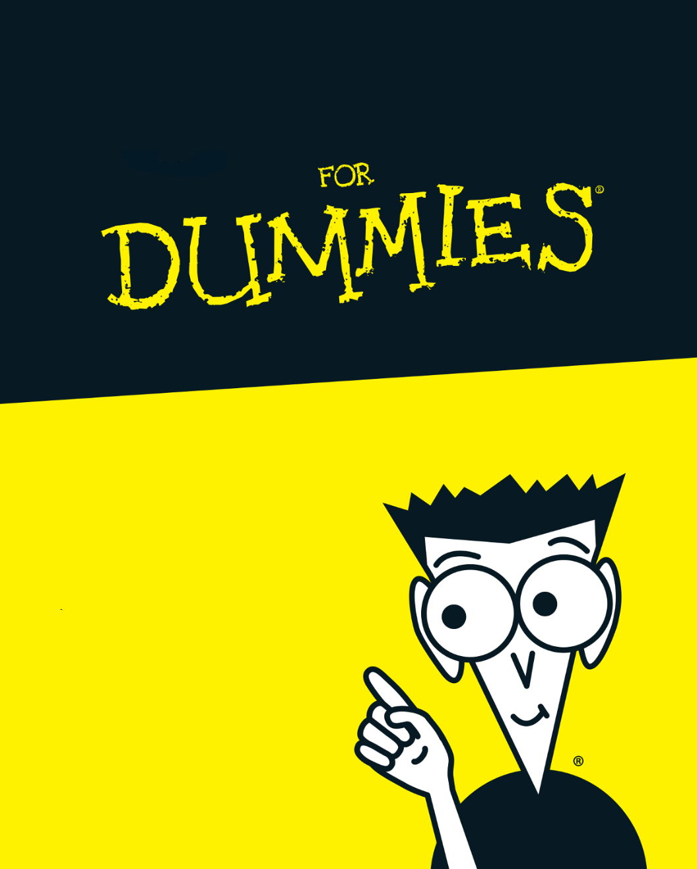
Finetuning

Slide 21
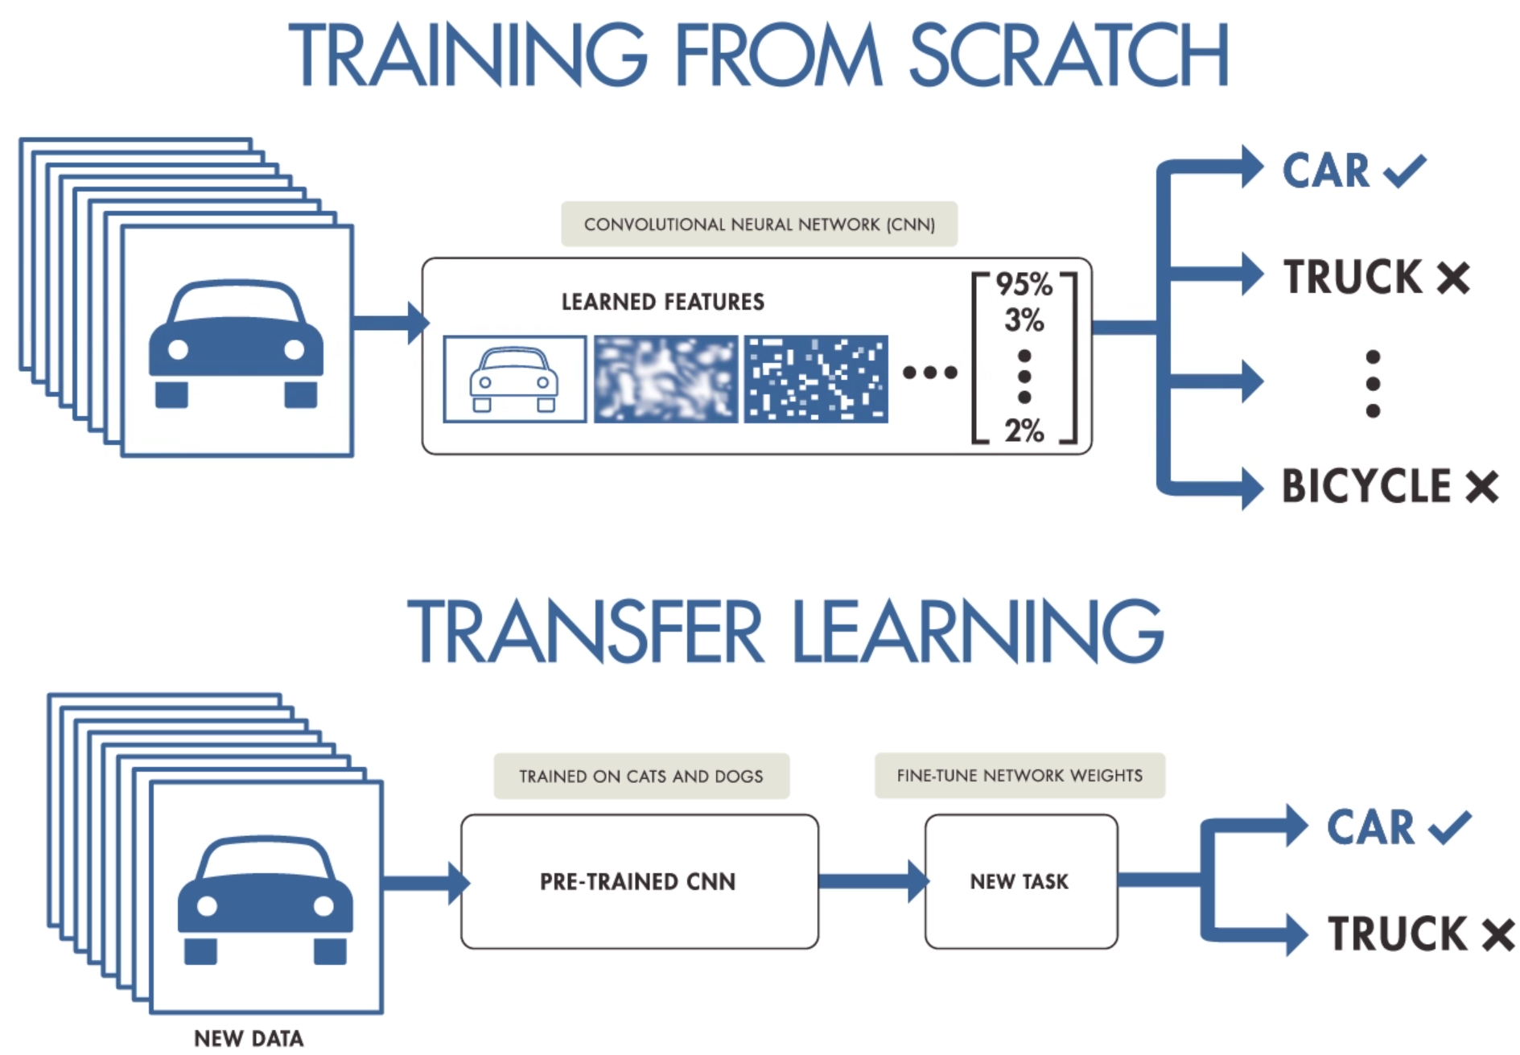
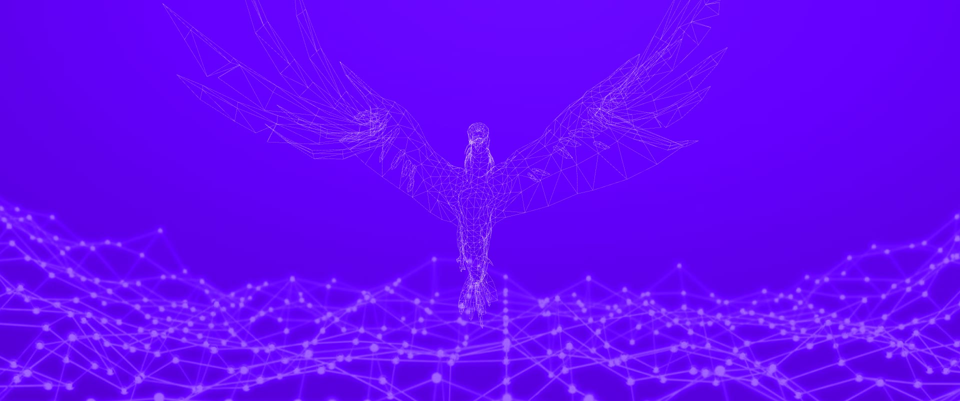
Finetuning
We beginnen met een “Foundation Model”
Vervolgens passen we een AI / ML techniek toe: Transfer Learning

Slide 22
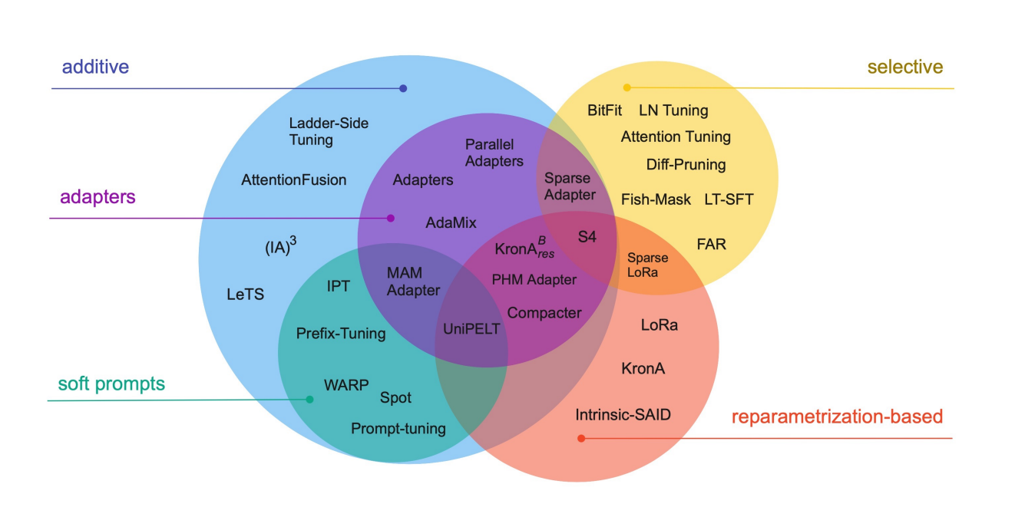
Finetuning for Dummies
Wat krijgen we precies van het Foundation Model?
Modelarchitectuur (die ingewikkelde formule)
Gewichten
De aandachtige luisteraar ziet hier een uitdaging!
Generatieve AI gebruikt miljarden gewichten
Probeer die maar eens op je laptopje te krijgen…
Hoe lossen we dit op?
PEFT: Parameter Efficient Finetuning
Onze focus: QLoRA

Slide 23
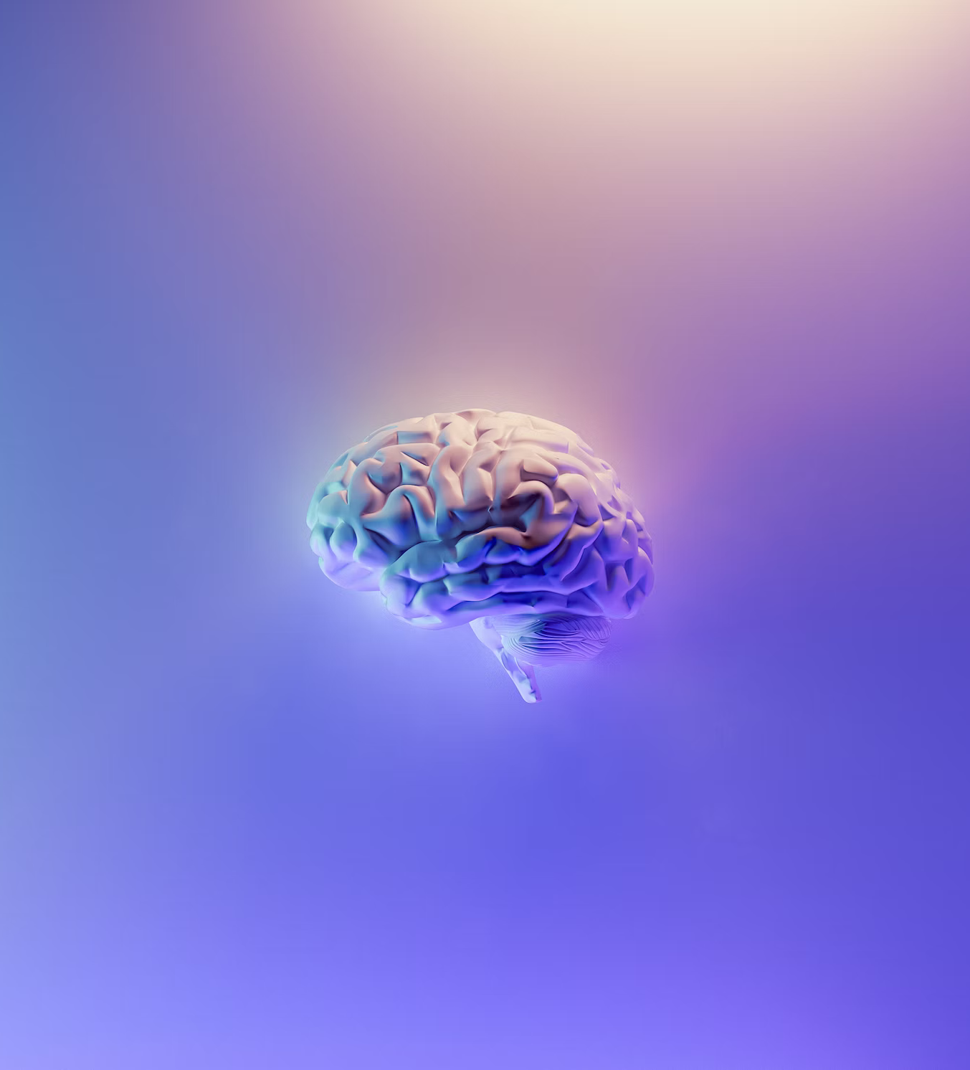
Finetuning for Dummies
LLM: Eigenlijk een functie f(x,W) = y
x is input (bijvoorbeeld “Wat is deze innovatie dag?”)
y is de output (bijvoorbeeld “deze innovatie dag is geweldig!”)
W bevat de geleerde gewichten (W is eigenlijk de black box)
W is een gigantische matrix (tabel)
Falcon foundation model bevat 70 miljard gewichten
Wanneer het model wordt getraind, verandert W continu.
W = W + ΔW
ΔW is de verandering in gewichten geleerd in iedere stap
We berekenen dus heel veel W’s en ΔW’s om een LLM dingen te leren
Het idee van finetunen is als volgt:
In een foundation model is W al erg “goed”
We willen ons model alleen nog een nieuwe taak leren
Hiervoor maken we slechts één ΔW, i.p.v. duizenden
Helaas is dit nog niet goed genoeg
ΔW is, net als W, gigantisch groot (te groot)
W: “brein” van het LLM
x
y

Slide 24
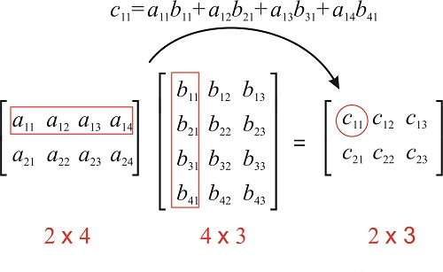
Finetuning for Dummies
Stel we hebben een model met 100 miljoen gewichten
W is dan een matrix, met grote 10.000 x 10.000
ΔW is ook 10.000 x 10.000
LoRA: Knip ΔW in twee stukken: ΔW1 en ΔW2
Lineaire Algebra voor dummies:
Stel ΔW1 is 10.000 x 5 & ΔW2 5 x 10.000
Dan is de matrix ΔW = ΔW1 x ΔW2 een matrix van grote 10.000 x 10.000

Slide 25
Finetuning for Dummies
Maar wat doet dit dan?
ΔW = ΔW1 x ΔW2 geeft ons onze oorspronkelijke matrix met 100 miljoen (10.000 x 10.000) gewichten
Maar ΔW1 bevat slechts 10.000 x 5 = 50.000 gewichten.
Oftewel: We kunnen 100 miljoen gewichten weergeven, met slechts 100.000 gewichten in 2 matrices
Samengevat:
W hadden we al (van ons foundation model)
Met LoRa is ΔW nu 99,9% kleiner, en ons programma dus een stuk sneller en efficiënter
Details die te moeilijk zijn voor vandaag:
Rank (waarom kiezen we 5 en niet bijvoorbeeld 1 of 2 in ΔW1 en ΔW2 )
Matrix Decomposition (Bijvoorbeeld Singular Value Decomposition)

Slide 26
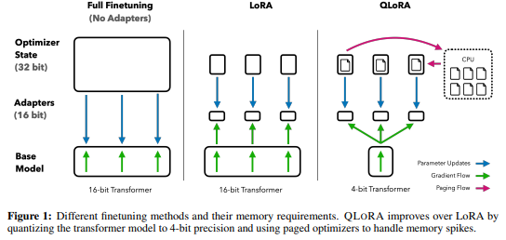
Finetuning for Dummies
LoRA heeft al veel geholpen om het benodigde computer geheugen te reduceren
Volgende stap: “Quantization” van de gewichten
Computer slaat gewichten op met een bepaalde precisie (bijvoorbeeld 32 bits)
Wij gaan de gewichten opslaan met minder geheugen (bijvoorbeeld 4 bits)
Deze stap zetten we voor LoRA.
Als we tijdens LoRA een gewicht nodig hebben, maken we dit gewicht weer 32 bits
Idee: Gebruik een “precies” maar “duur” format alleen wanneer dit nodig is
Methode: Moeilijke dingen met statistische distributies om waarden heen en weer te mappen

Slide 27
Finetuning for Dummies
Stel: Wij willen ons model meer leren over het sociaal domein
In ΔW worden de stukjes “voor het sociaal domein” alsnog in 32 bits precisie berekend
Alle andere stukjes worden tijdens onze training nauwelijks aangepast, die mogen best minder precies zijn
Uiteindelijk krijgt onze ΔW “veel” en “precieze” informatie over het sociaal domein, en niet of nauwelijks informatie over andere zaken.
Intuïtief: Een waarde van bijna 0 hoeft niet heel precies te zijn
(Q)LoRA is dus een voorbeeld van Parameter Efficient Finetuning (PEFT)
We leren het model nieuwe taken (finetuning)
Op een zo efficiënt mogelijke manier (door wiskundige “hacks” op parameters)

Slide 28


Finetuning in de praktijk
Wat heb je nodig?
Alsnog veel werkgeheugen / een hele sterke computer
Zelf gebruik ik een server op AWS met vier 48GB GPU’s
Duidelijk gelabelde data
Wat wil je dat het model antwoord op een specifieke vraag?
Programmeurs, het liefst met kennis van AI / ML
Data Scientist
AI engineer
Etc…

Slide 29
Finetuning in de praktijk
Wat kun je er mee?
Organisatie specifieke vraagstukken beantwoorden
Al je data en gegevens intern houden
(Delen van) je model openstellen voor klanten, zonder dat zei de data kunnen zien
Heb je voorbeelden?
Zelf heb ik modellen gefinetuned om:
(arbeids)contracten en overeenkomsten in huisstijl te genereren
Veelgestelde vragen binnen het sociaal domein te beantwoorden (Q&A chatbot)
Domein specifieke marketingteksten
Chat G-Piet (CoolBlue)

Slide 30
Doelen voor vandaag
Iedereen begrijpt wat Generatieve AI is
Iedereen begrijpt (intuïtief) hoe Generatieve AI werkt
Iedereen verlaat de zaal met inspiratie over hoe Generatieve AI in hun organisatie kan worden toegepast
Tijdens het werken met Generatieve AI, kunnen we meer dan slechts chatgpt.com openen
Het verkrijgen van inzicht in de kansen en gevaren van Generatieve AI
Kennisneming van moderne technieken, om Generatieve AI te gebruiken in organisatie specifieke applicaties

